Slide 1
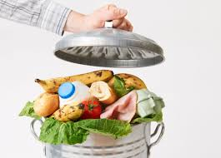
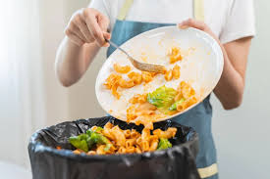
Risipa alimentară

Slide 2
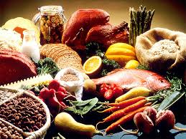
Ce este risipa alimentară?
Alimente care ar putea fi consumate, dar sunt aruncate.
Exemple: resturi de la restaurante, produse expirate, porții prea mari.

Slide 3
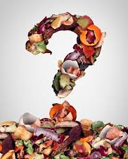
Date și statistici
1/3 din alimentele produse la nivel mondial se risipesc.
În UE, peste 88 milioane de tone de alimente sunt aruncate anual.
În gospodării, risipa alimentară reprezintă o mare parte din total.

Slide 4
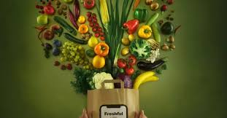
Cauzele principale
Cumpărături excesive.
Neplanificarea meselor.
Ambalaje prea mari.
Restaurante care pregătesc porții prea mari.

Slide 5
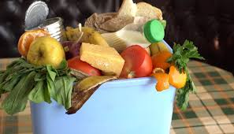
Consecințe
Economice: pierderi financiare mari.
Sociale: în timp ce milioane de oameni suferă de foame.
Ecologice: risipă de apă, energie, poluare prin deșeuri.

Slide 6
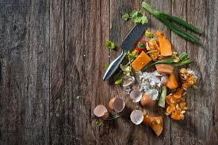
Cum am evitat noi risipa alimentară?

Slide 7
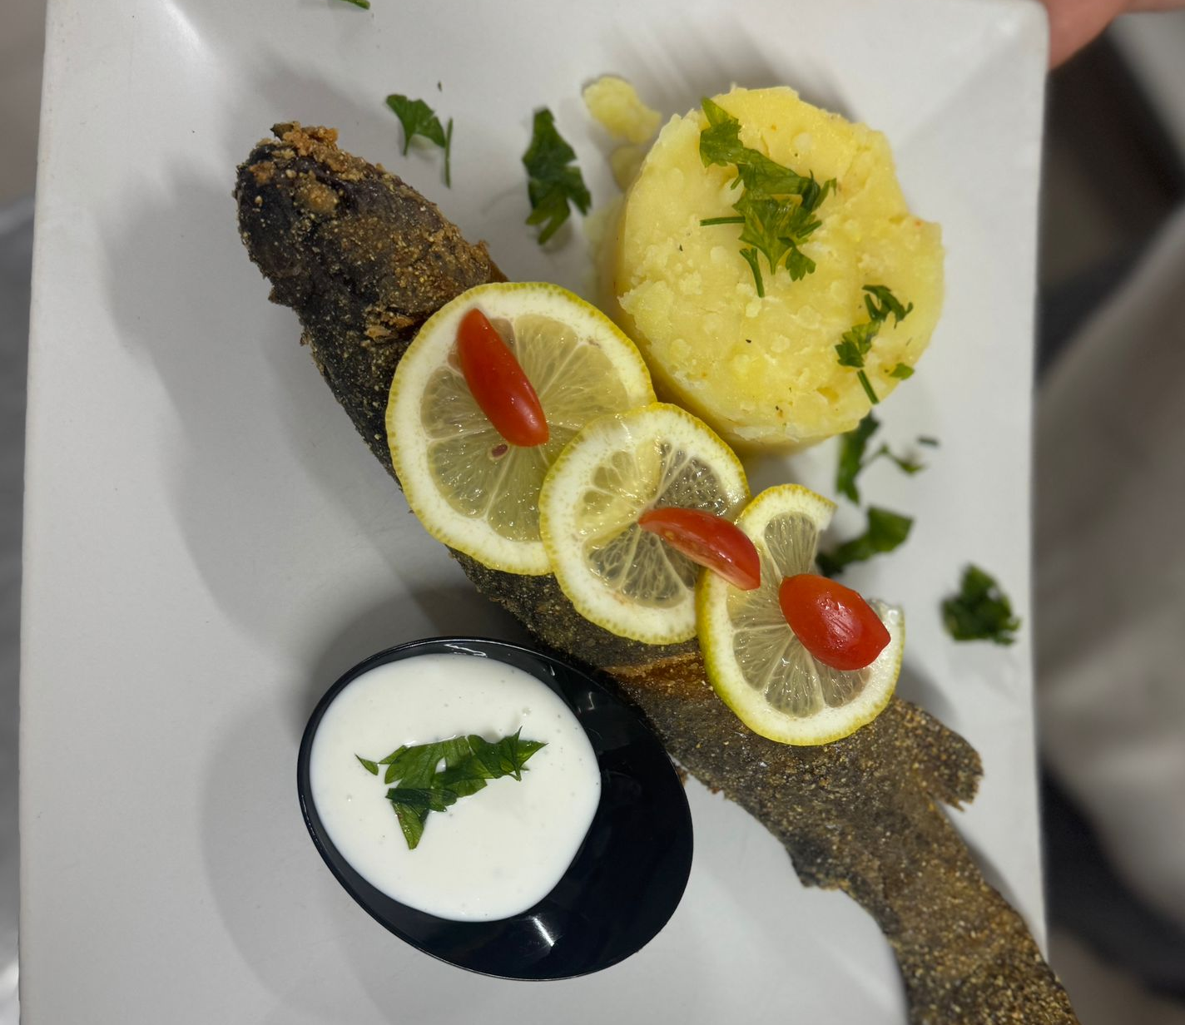
Creativitatea combate risipa!
La practica în restaurant, elevele au demonstrat că nimic nu se irosește: cartofii fierți rămași după pregătirea unor gomboți au fost transformați în cartofi piure delicioși, serviți ca garnitură lângă pește.
Un exemplu simplu, dar valoros, de respect față de resurse și față de munca depusă.

Slide 8
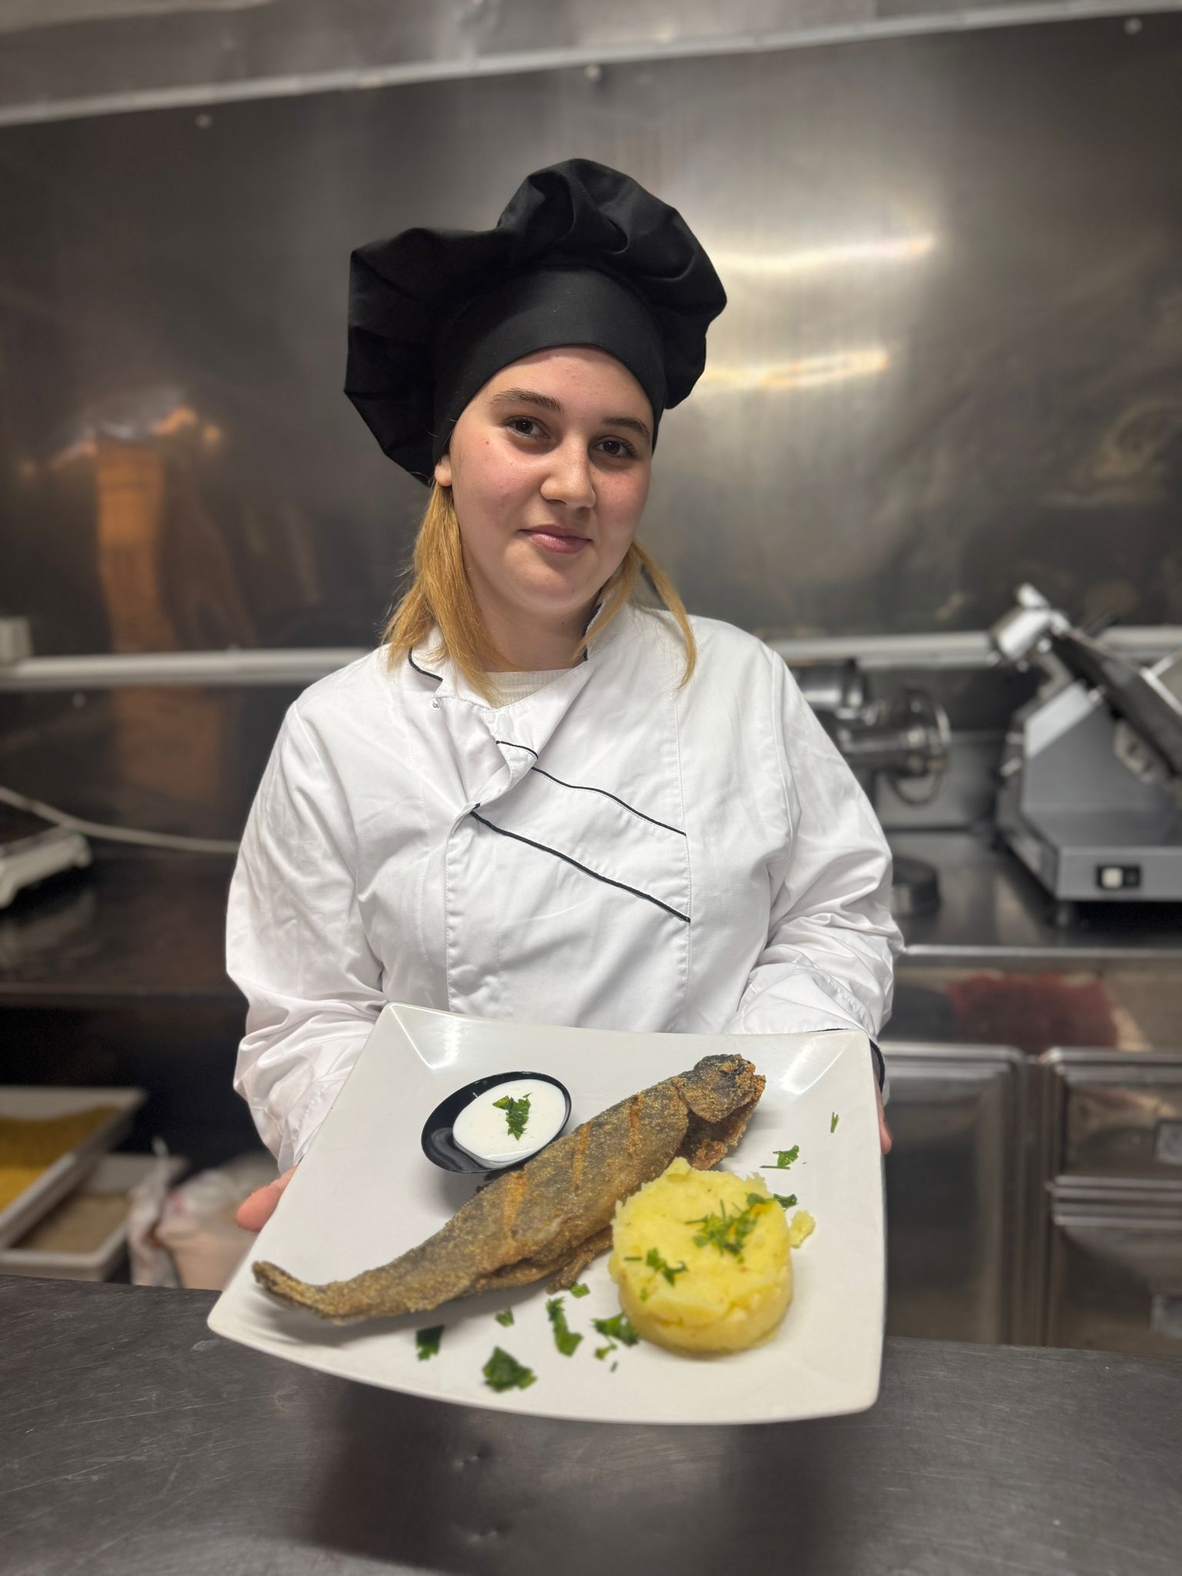

Slide 9
Ingrediente | Mod de preparare
Cartofi fierți (rămași de la gomboți) | Se taie felii și se așază într-un vas termorezistent
Smântână | Se toarnă peste cartofi pentru cremozitate
Cașcaval ras | Se presară uniform deasupra
Sare, piper | Se condimentează după gust
Unt (opțional) | Se unge vasul pentru un plus de savoare

Slide 10
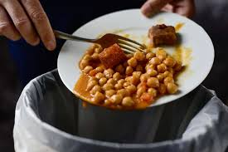
Elevele, au reușit să combată risipa alimentară prin valorificarea inteligentă a ingredientelor.
După ce au folosit fasolea pentru pregătirea unei ciorbe de fasole, au rămas cu o cantitate de fasole fiartă.
Pentru a nu o irosi, au transformat-o într-un preparat gustos și apreciat: iahnie de fasole. Astfel, au învățat cum să reducă pierderile și să folosească resursele într-un mod responsabil.

Slide 11
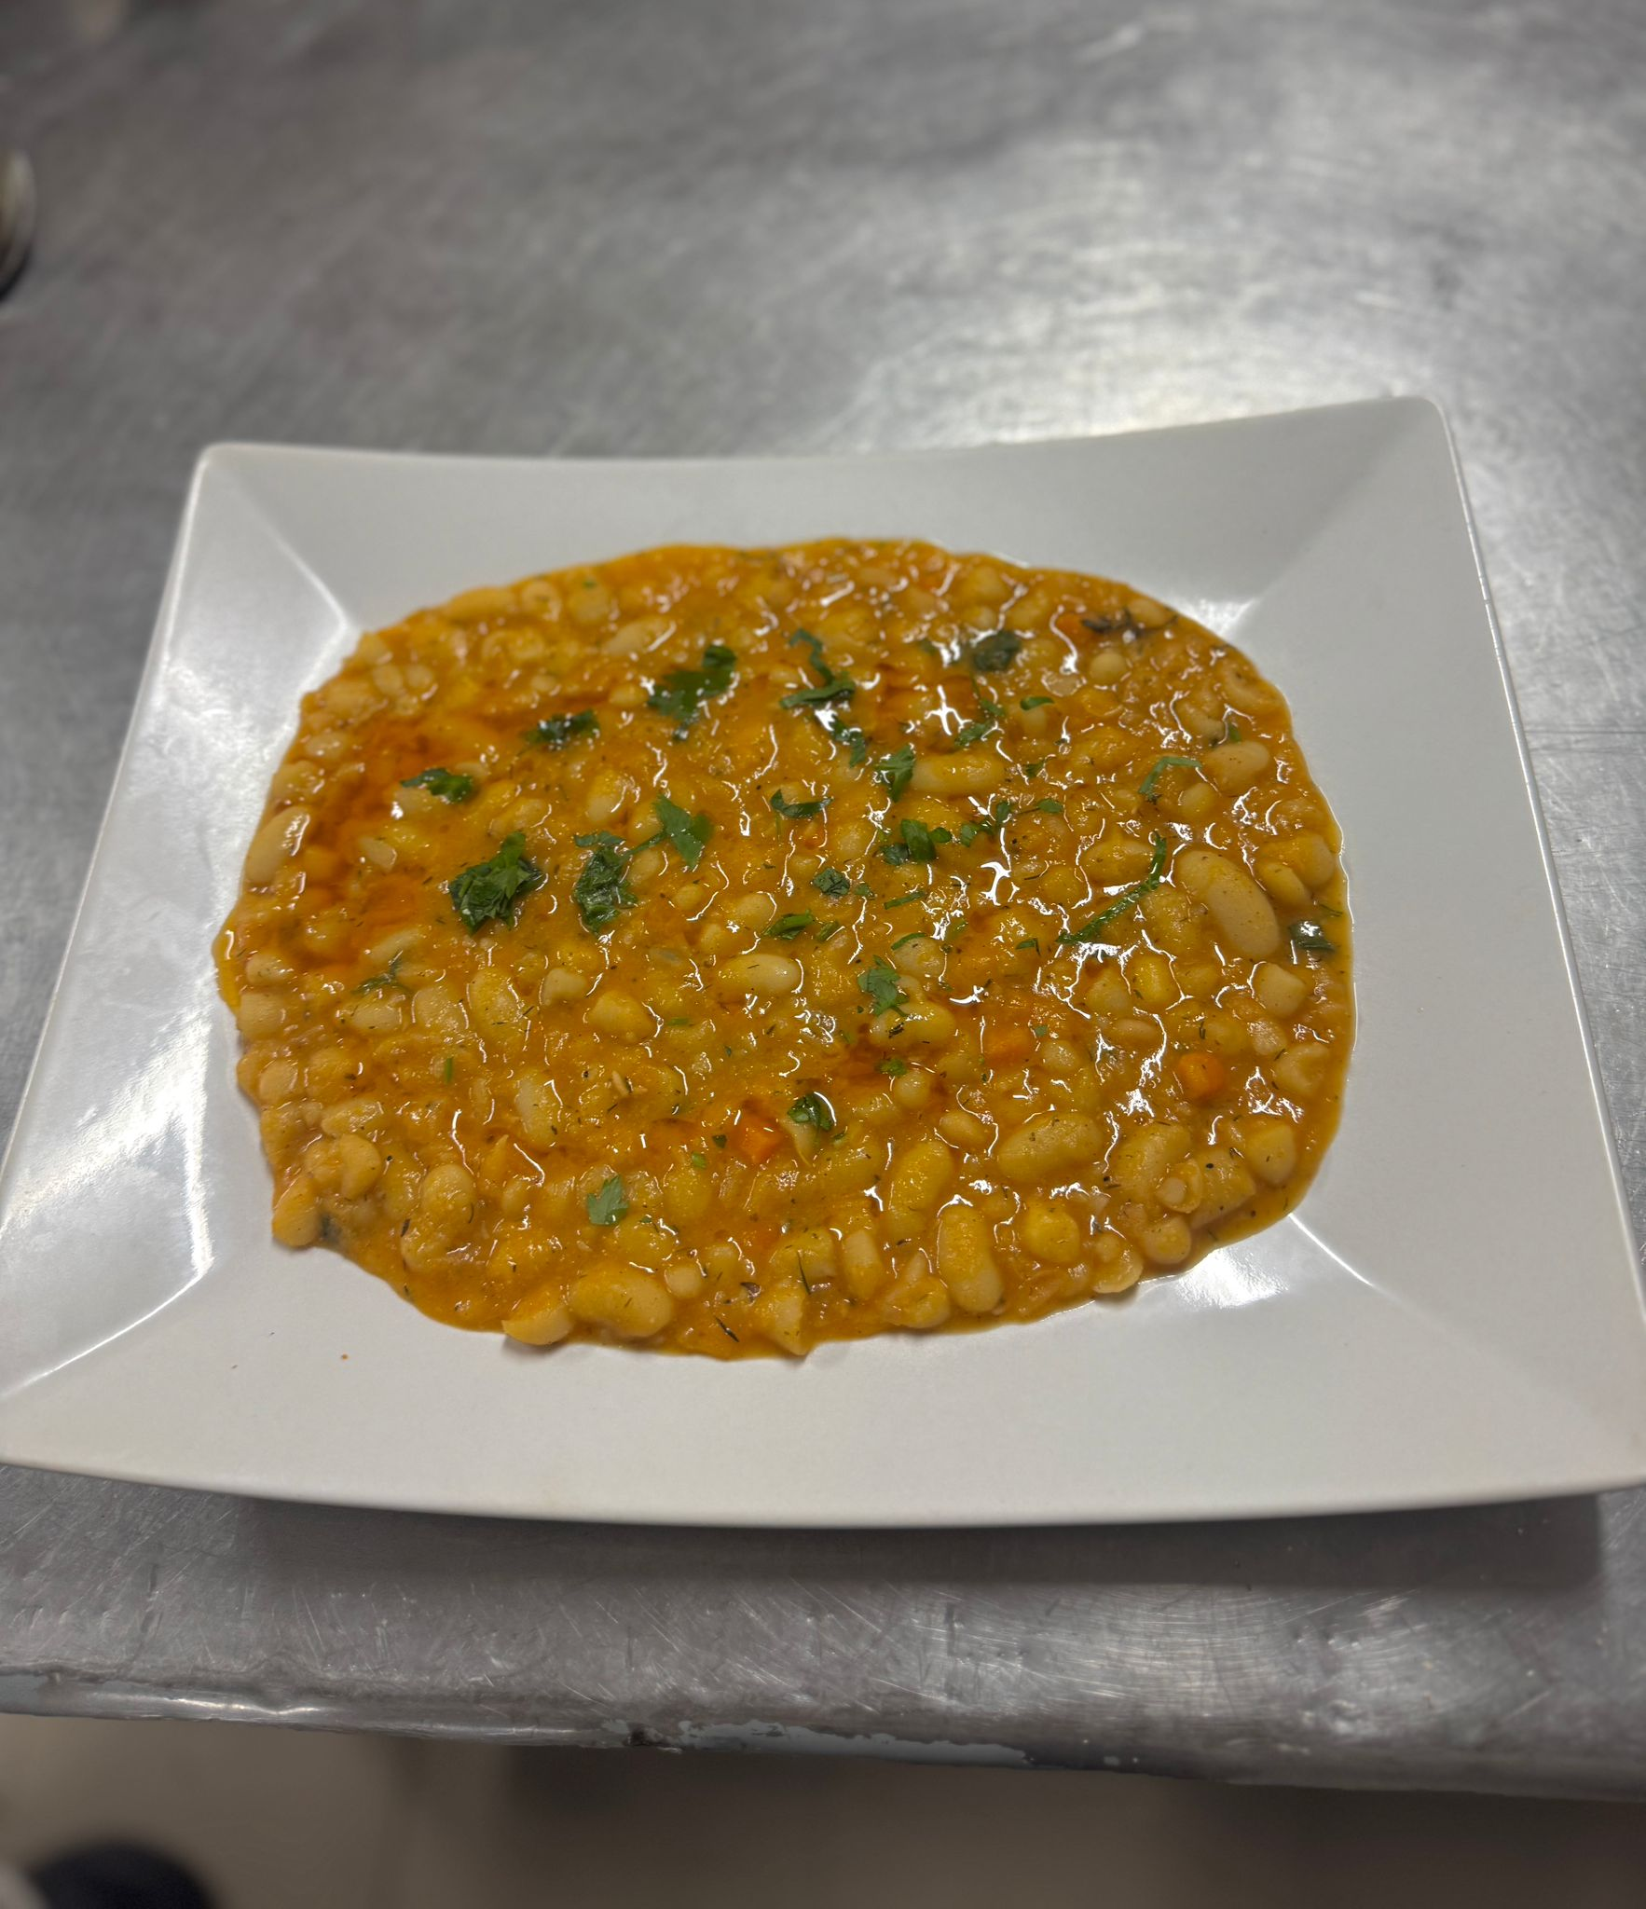

Slide 12
Ingrediente:
500 g fasole boabe (albă)
2 cepe
1 morcov
1 ardei gras (opțional)
2-3 căței de usturoi
2 linguri pastă de roșii (sau roșii cuburi)
2 foi de dafin
2-3 linguri ulei
Sare, piper
Pătrunjel verde pentru decor

Slide 13
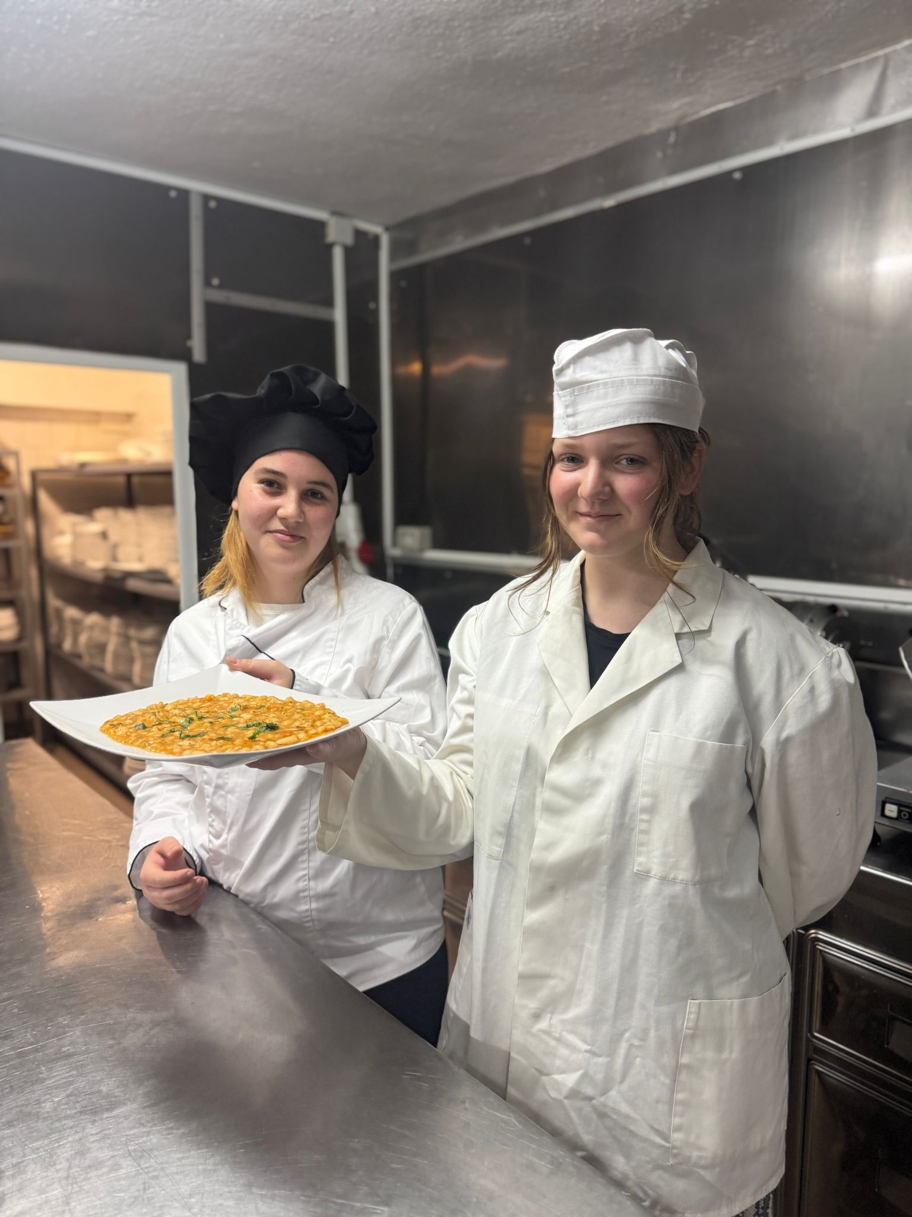

Slide 14
Mod de preparare:
-Fasolea se lasă la înmuiat de seara până dimineața, apoi se fierbe schimbând apa de 2-3 ori pentru a fi mai ușor de digerat.
-Separat, se călește în ulei ceapa tocată, împreună cu morcovul și ardeiul.
-Se adaugă usturoiul zdrobit, pasta de roșii și condimentele.
-Fasolea fiartă se pune peste legume, se adaugă puțină apă caldă și se lasă să fiarbă la foc mic până se leagă sosul.
-La final, se presară pătrunjel verde tocat.

Slide 15
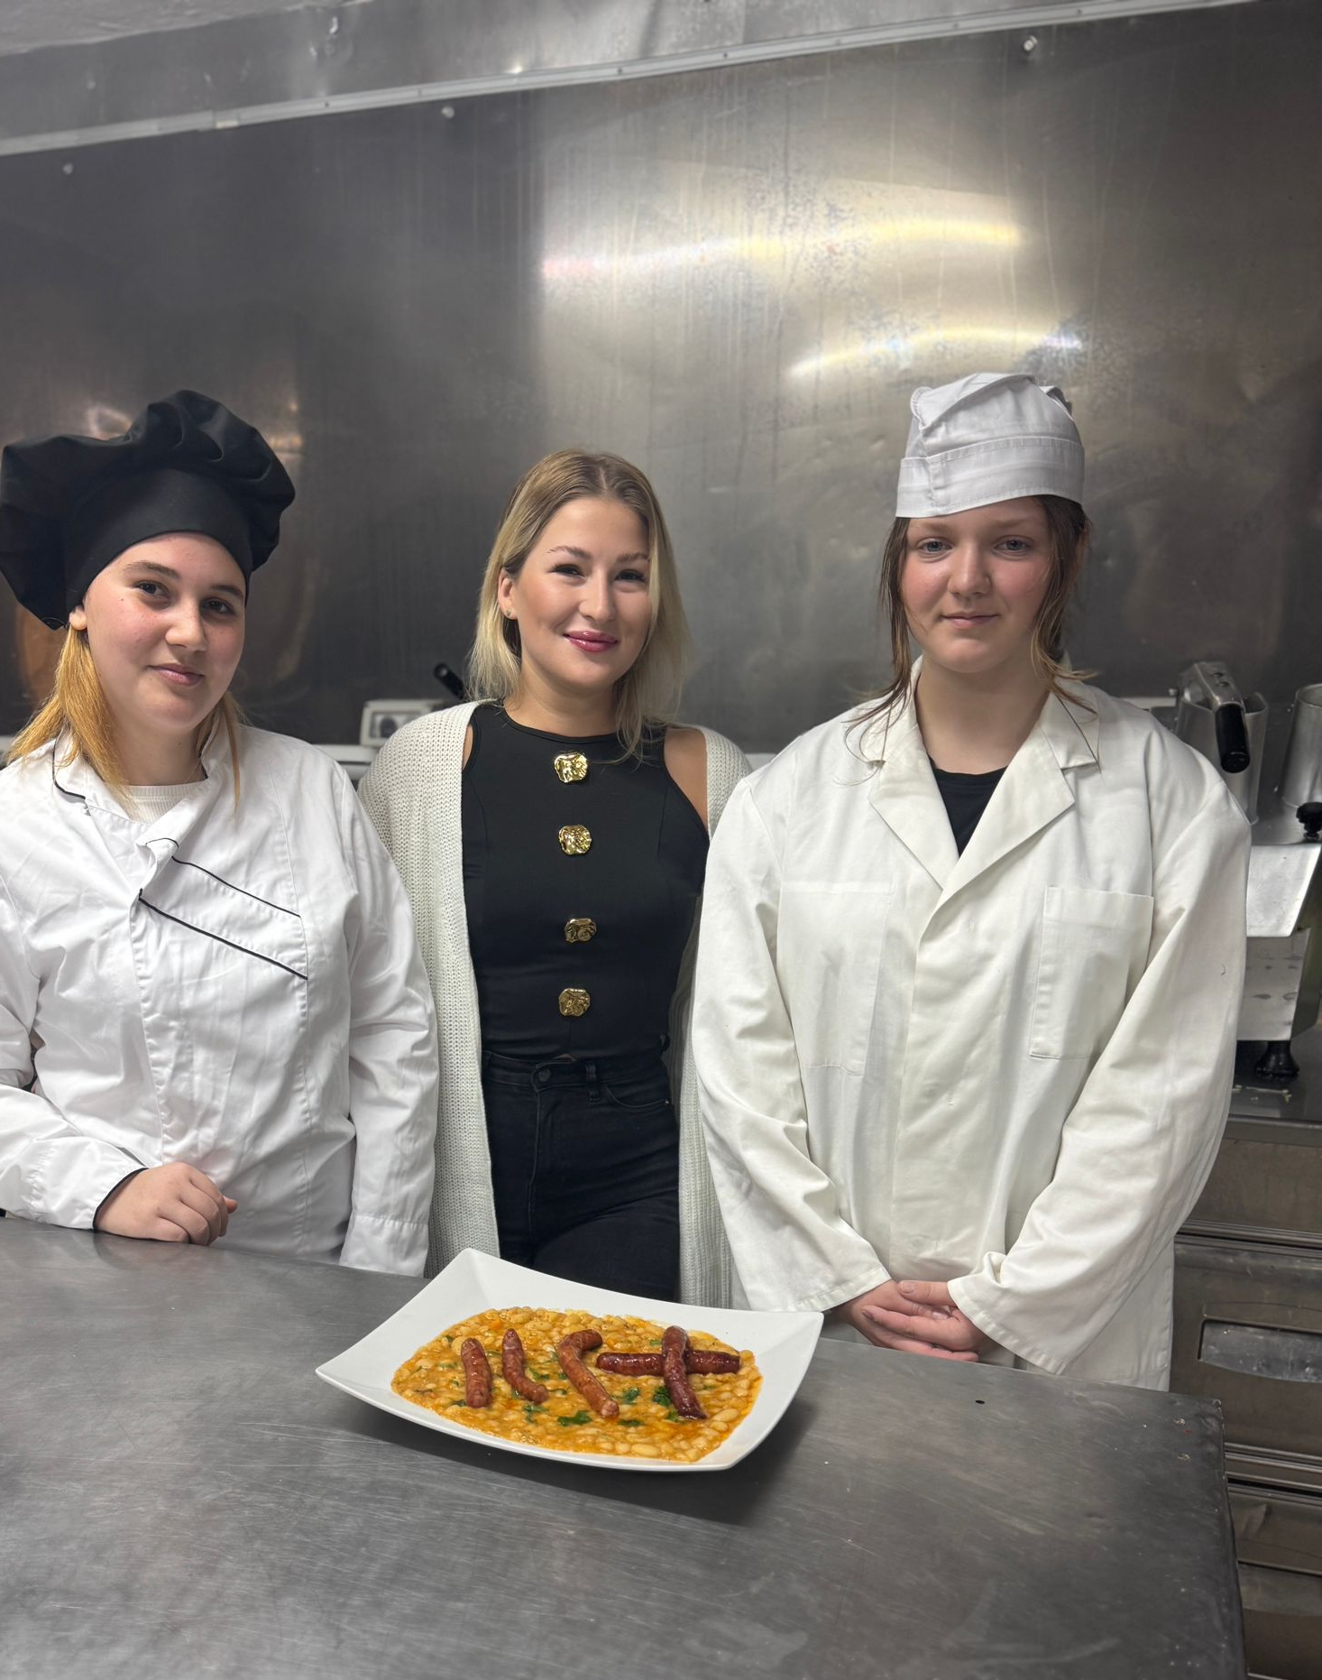
Vă mulțumim!

